Slide 1
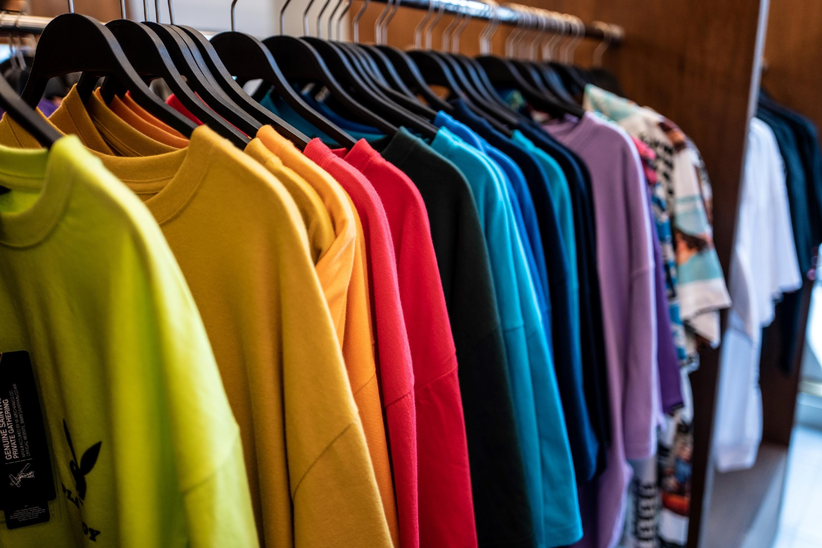
ГЛАДИЛЬНАЯ
МАШИНА
Устройство, позволяющее автоматизировать процесс глажки одежды
2022 г.

Slide 2





СОСТАВ КОМАНДЫ
Юрий
Физиков
София
Коркина
Яна
Аверчева
Валерия
Зидра
Игорь
Гулин

Slide 3
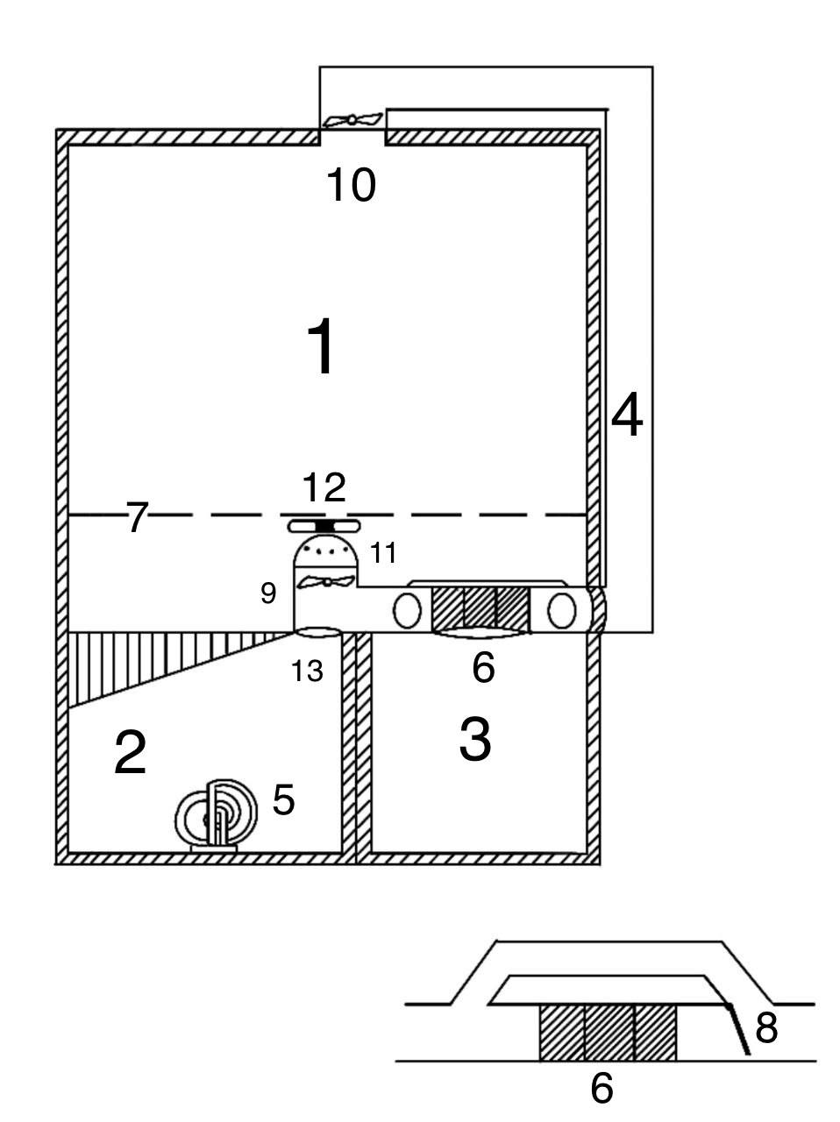
КОМПОНЕНТЫ
Компоненты:
1) Отсек с одеждой
2) Отсек с чистой водой
3) Отсек для грязной воды
4) Труба для транспортировки пара и воздуха
5) ТЭН для нагрева воды
6) Аккумуляторы холода
7) Решетка
8) Перегородка, переключающая трубы
9) Вентилятор загоняющий пар и воздух в отсек с одеждой
10) Вентилятор забирающий воздух и пар из отсека с одеждой
11) Распылитель
12) ТЭН для нагрева воздуха
13) Отверстие для подачи пара

Slide 4
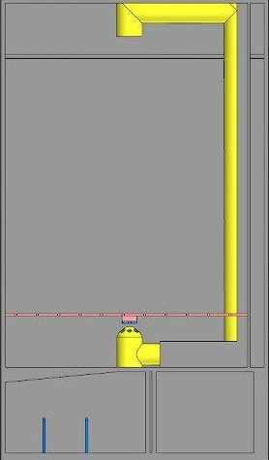
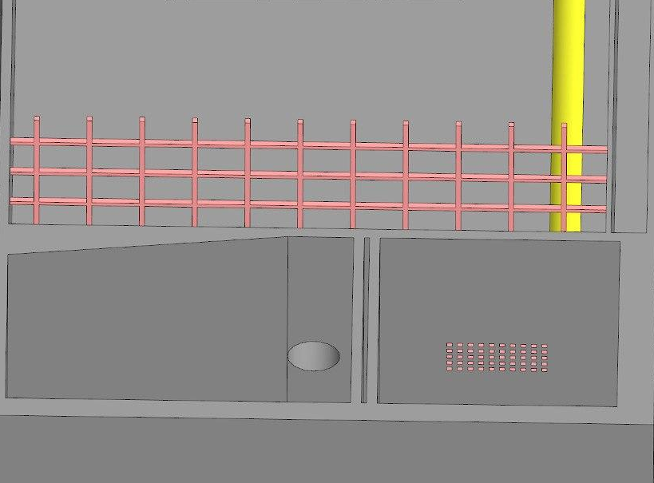
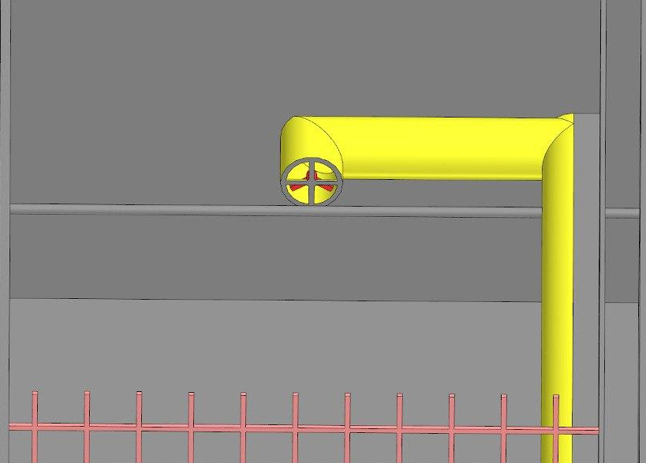
ПРОЦЕСС
1)Одновременно происходит 2 процесса:
а. Вентиляторы начинают циркулировать воздух, а ТЭН нагревает его.
б. Второй ТЭН нагревает воду.
2) Появляется пар и проходя через распылитель распределяется по отсеку с одеждой. Вентиляторы циркулируют пар.
3) Перегородка открывает трубу с аккумулятором холода и лишняя влага из воздуха собирается в специальный контейнер. Включается ТЭН для нагрева воздуха.

Slide 5
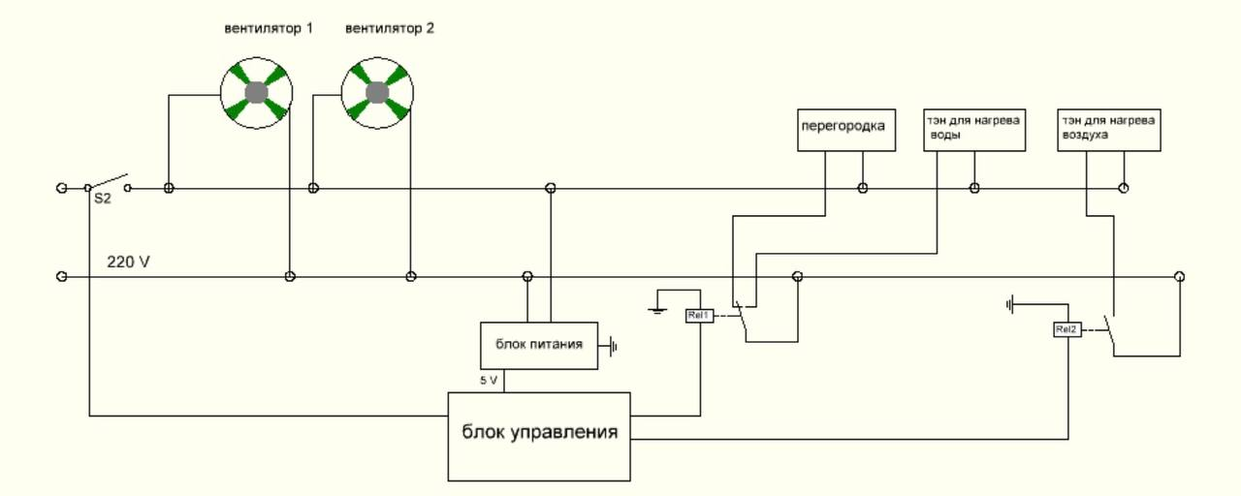
ЭЛЕКТРИЧЕСКАЯ СХЕМА
Этап 1: Из блока управления поступает сигнал на реле 1 (переключается в положение “право”, включается ТЭН для нагрева воды) и реле 2 (включается ТЭН для нагрева воздуха).
Этап 2: Из блока управления поступает сигнал на реле 2 (выключается ТЭН для нагрева воздуха).
Этап 3: Из блока управления поступает сигнал на реле 1 (переключается в положение “лево”, перегородка открывает трубу с аккумулятором холода).
Этап 4: Из блока управления поступает сигнал на ключ, который размыкает цепь

Slide 6



РАЗВИТИЕ
.01
.02
.03
Модель
Приложение
Конденсатор
Сделать прототип гладильной машины и провести тесты, благодаря которым выявить достоинства и недостатки данной конструкции
Сделать и протестировать приложение, так как оно будет необходимо для дальнейшего управления устройством и его функциями
Заменить аккумуляторы холода на элемент Пельтье (на данный момент лучший вариант), для достижения автоматизации процесса глажки

Slide 7
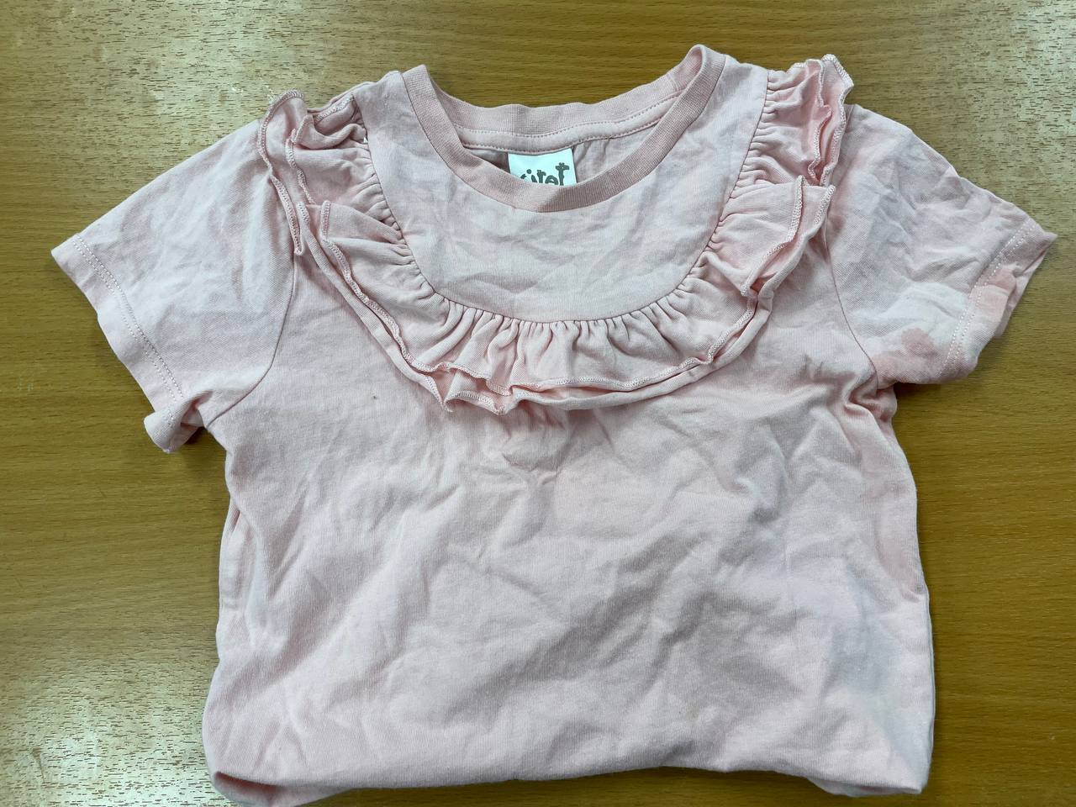
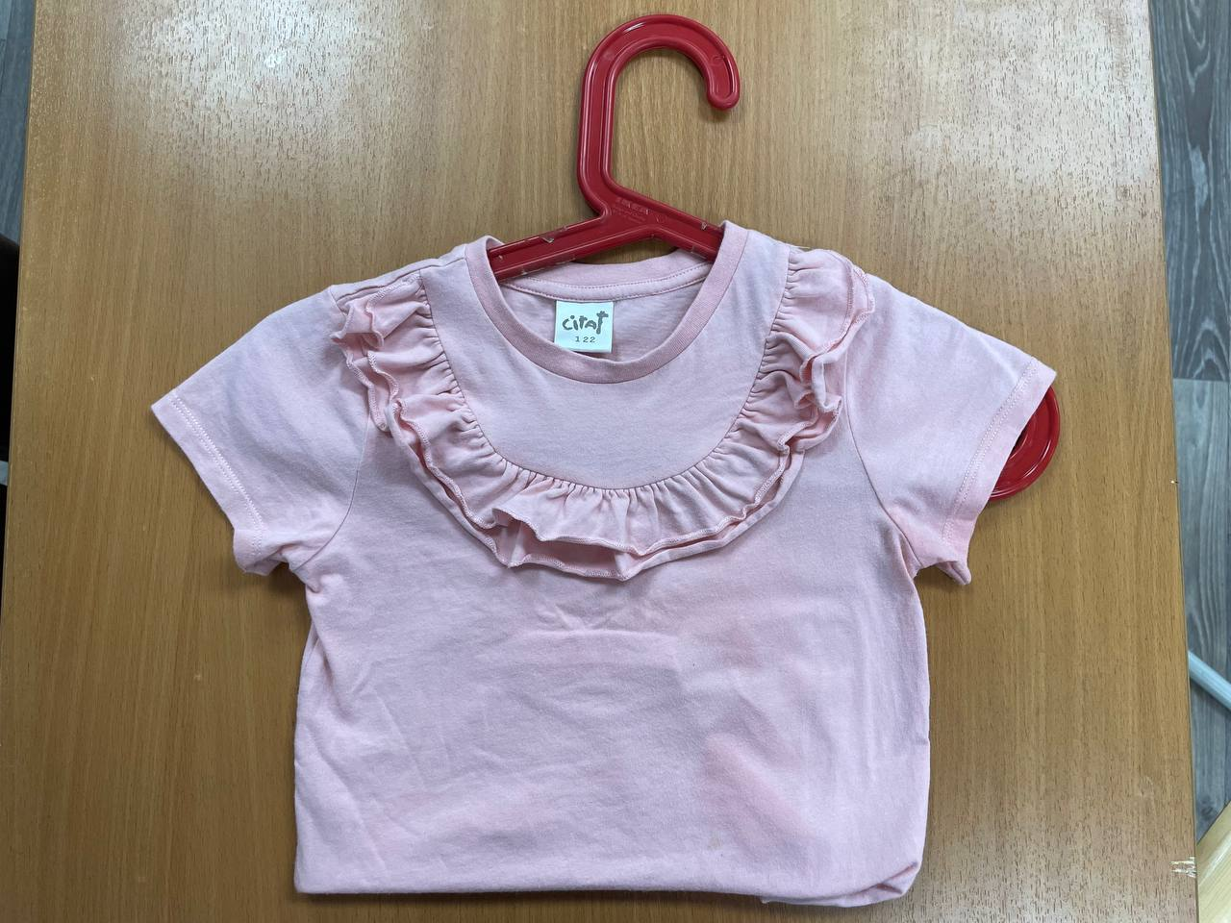
ПРАКТИКА
ДО
ПОСЛЕ

Slide 8

GITHUB СО ВСЕЙ ИНФОРМАЦИЕЙ

